Slide 1
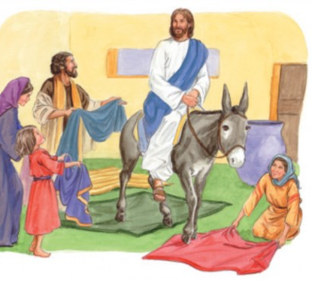
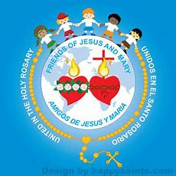
Ministerio Amigos de Jesús y María
Grupo de Oración de Niños
SEMANA SANTA
Ciclo A - Domingo de Ramos
"Jesús entra en Jerusalén“
Mateo 21, 1-11
Pasión y Muerte de Jesús
Mateo 26, 14–27, 66
www.fcpeace.org

Slide 2
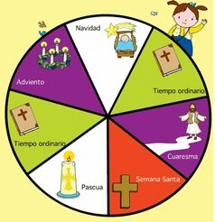
La Semana Santa comienza con el
Domingo de Ramos y termina el siguiente domingo cuando comienza la Pascua.
¡JESUS RESUCITA!

Slide 3
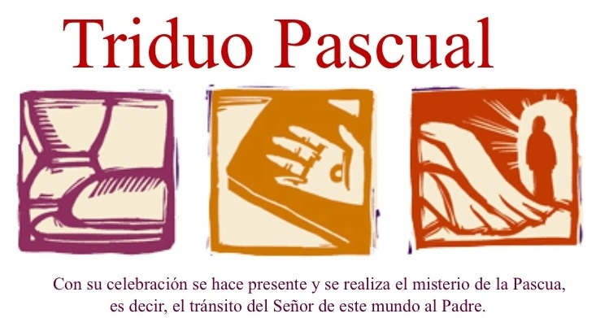
INCLUYE EL…
JUEVES SANTO
VIERNES SANTO
DOMINGO DE RESURRECCION

Slide 4
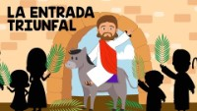
Las enseñanzas y obras de Jesús hizo que muchos le siguiera. Él fue honrado cuando entró a Jerusalén por última vez, pero sabía que algunos no lo aceptaban.
SEMANA SANTA – Domingo de Ramos

Slide 5
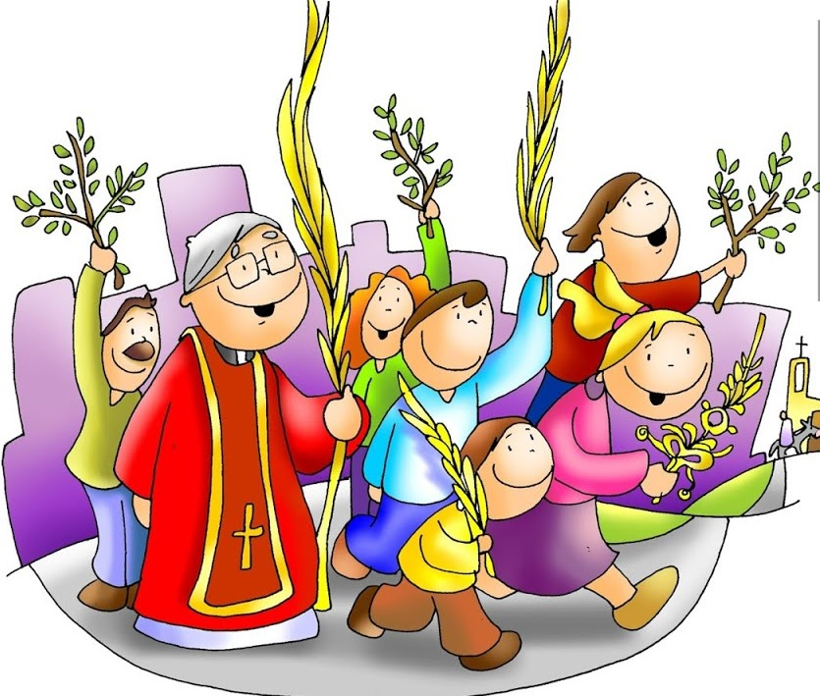
Nosotros empezamos la misa del Domingo de Ramos con una procesión con palmas honrando a Jesús porque es nuestro Rey, el Salvador del mundo.

Slide 6
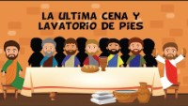
SEMANA SANTA – Jueves Santo
Jesús vino a Jerusalén a celebrar la fiesta de la pascua judía, cuando Dios liberó a su pueblo de la esclavitud en Egipto. Él compartió la primera Eucaristía con sus apóstoles, les dio el poder de ser sacerdotes que pueden consagrar el Pan y el Vino, y les lavó los pies para enseñarles la importancia del servicio y entrega.

Slide 7
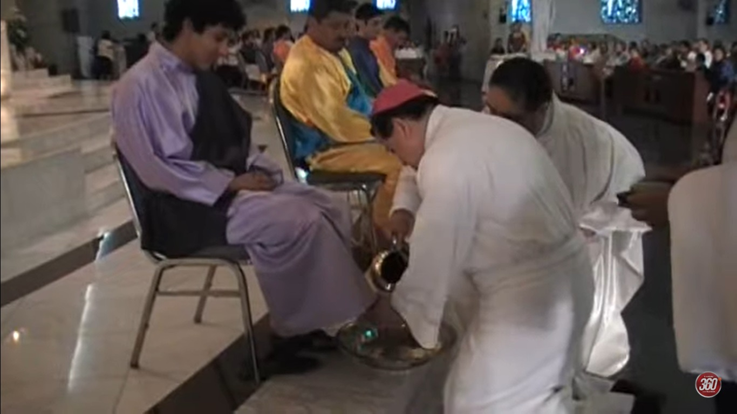
El Jueves Santo, en la misa, el sacerdote lava los pies a personas escogidas ensenándonos la importancia de imitar a Jesús en el servicio al prójimo.

Slide 8
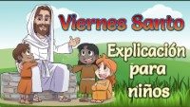
SEMANA SANTA – Viernes Santo
Recordamos la muerte de Jesús en la cruz. Nos reunimos como familia y honramos la cruz porque es el “Árbol de Salvación” el cual nos brinda nueva vida.

Slide 9
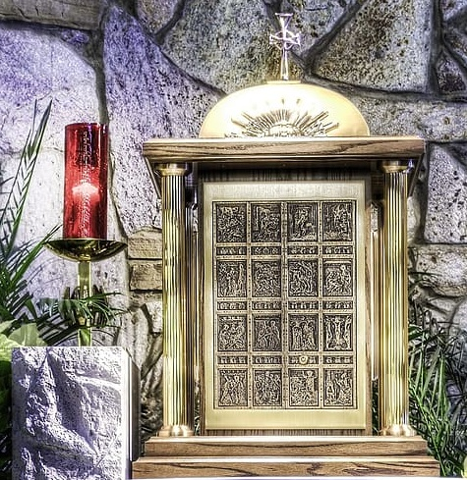
En la misa no hay Consagración y al final sacan a Jesús del Tabernáculo.
Es el único día del año que Él no está presente en la Iglesia.
La vela roja está apagada demostrando que Jesús no está en el Tabernáculo.

Slide 10
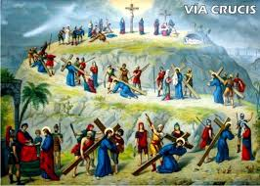
Ese día, acompañamos a Jesús en su pasión y muerte en la cruz haciendo las Estaciones de la Cruz.

Slide 11
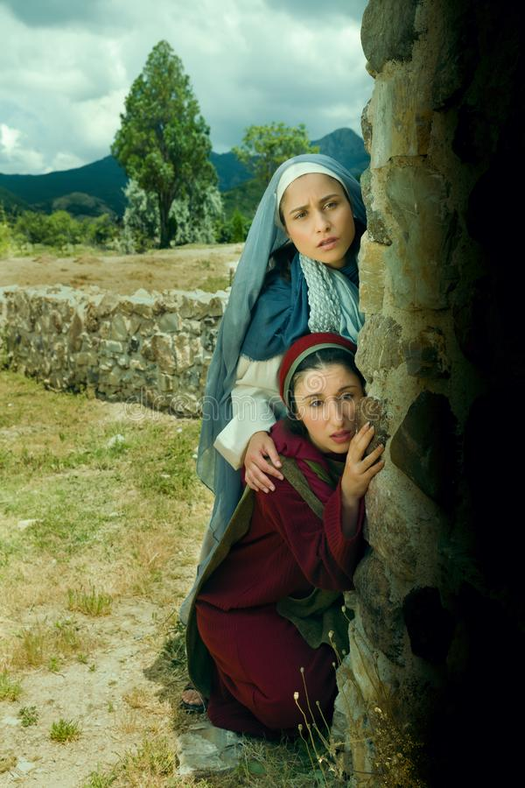
SEMANA SANTA - Sábado Santo (Vigilia Pascual)
Por el día, la Iglesia está de luto en espera junto al sepulcro.

Slide 12
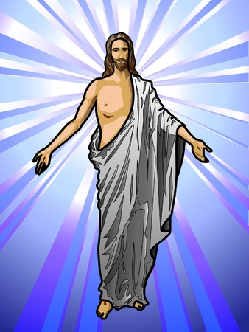

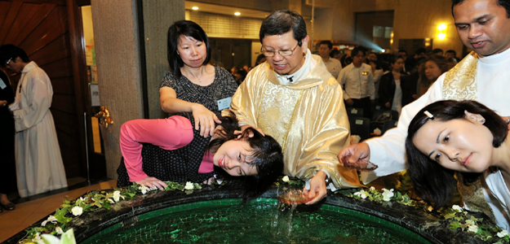
En la noche del Sábado Santo, celebramos la Vigilia Pascual, la Resurrección de Nuestro Rey.
Nuevos miembros de la familia cristiana son bautizados y reciben una bata blanca que simboliza su nueva vida en Cristo.

Slide 13
SEMANA SANTA – DOMINGO DE RESURRECCION
Celebramos de nuevo que Jesús, Nuestro Rey, resucita victorioso sobre la muerto y nos abre las puertas del Cielo!
¡ALELUYA!

Slide 14
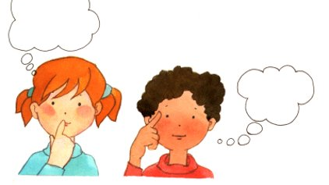
Reflexión

Slide 15
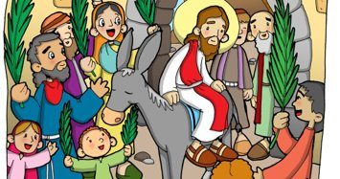
El Domingo de Ramos celebramos la entrada de Jesús en Jerusalén.
Jesús entraba a Jerusalén a celebrar la Pascua Judía, y a cumplir su misión de sufrir y morir en la cruz para el perdón de nuestros pecados.
¿Qué celebran en la Pascua Judía?
Celebran cuando Dios liberó a los Israelitas de la esclavitud en Egipto.
¿Cómo sabía Jesús que había un burrito esperándolo y que su dueño se lo iba a prestar?
Él es Dios y lo sabe todo.
¿Por qué entró Jesús, en un burrito?
Este animal era usado como el símbolo de la paz, de la mansedumbre, de la humildad.
¡Jesús nos enseña a ser humildes!

Slide 16
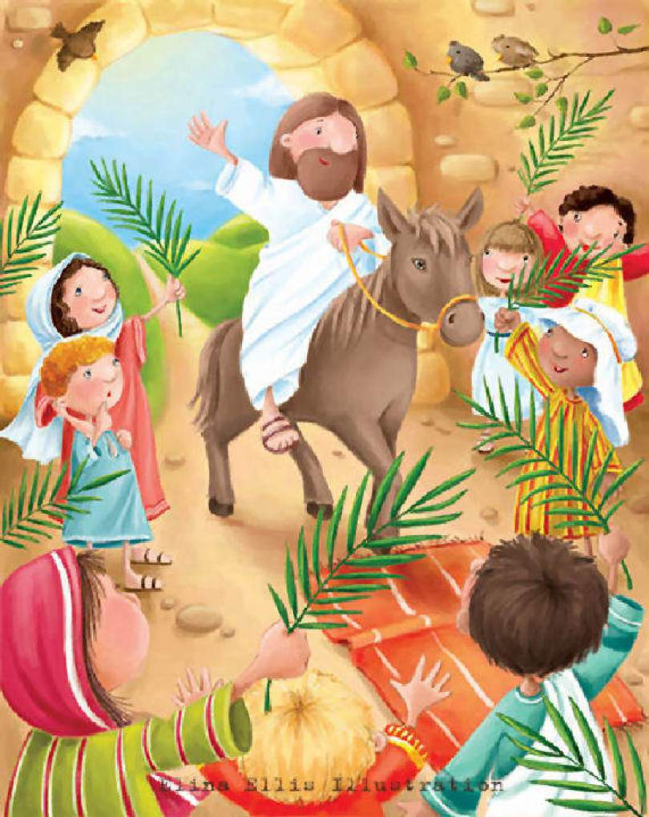
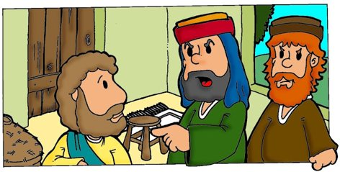
¿Como lo recibieron en Jerusalén?
Tapizaban el camino con sus mantos y lo saludaban con ramas de palmas, alabándolo como rey por todos los milagros que habían visto.
¿Que gritaban?
"¡Bendito el rey que viene en nombre del Señor!
¡Paz en el cielo y gloria en las alturas!"
¿Por qué los fariseos quieren que callen a la gente?
La genta está alabando la venida del Mesías; el rey que viene en nombre del Señor. Pero los fariseos no aceptaban a Jesús como el Mesías.

Slide 17
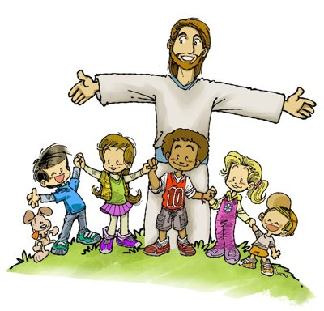
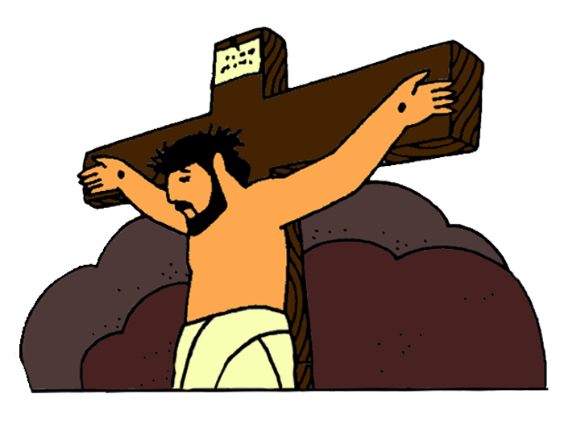
¿Que significa Hosana?
O sálvanos.
¿Por qué le dicen Hijo de David?
Las escrituras dicen que el Salvador iba ser descendiente del rey David.
¡Jesús es nuestro Salvador!
¿Por qué Jesús no se defendió con Poncio Pilato?
Sabía que sufrir y morir en la cruz era su misión y la voluntad de Dios. Él siempre quería hacer la voluntad de Dios.
¿Por qué se le viró el pueblo y pidieron su crucifixión?
Los fariseos los convencieron de que Él no era Dios y que blasfemaba el nombre de Dios.

Slide 18
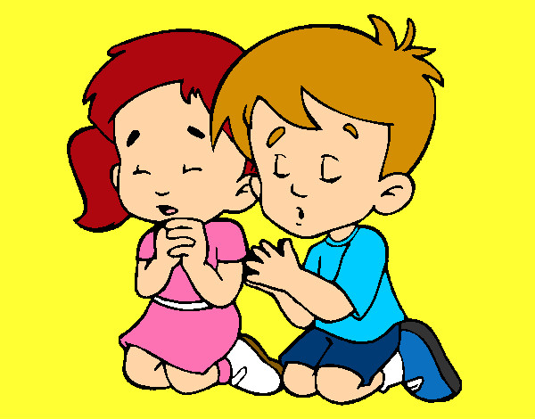
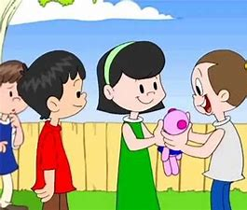
¿Cómo le demostramos diariamente a Jesús que Él es el rey de nuestro corazón?
Rezando
Siendo obediente
Amando a los demas

Slide 19

Actividad

Slide 20
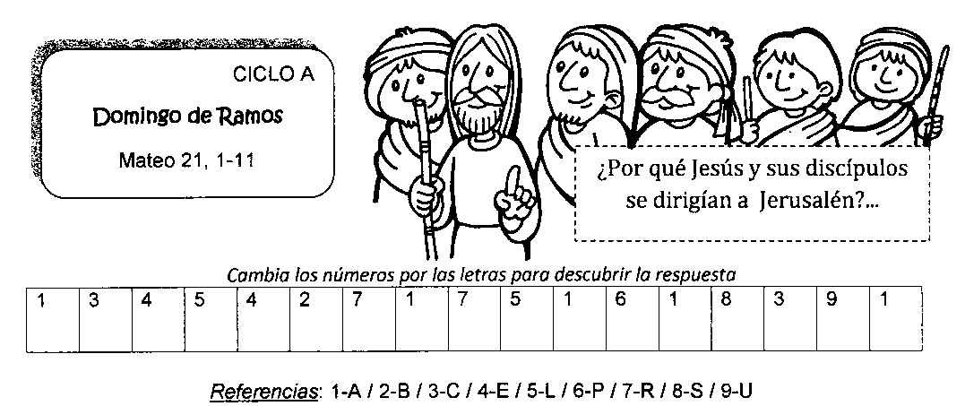
A
C
E
L
E
B
R
A
R
L
A
P
A
S
C
U
A
JUDIA

Slide 21
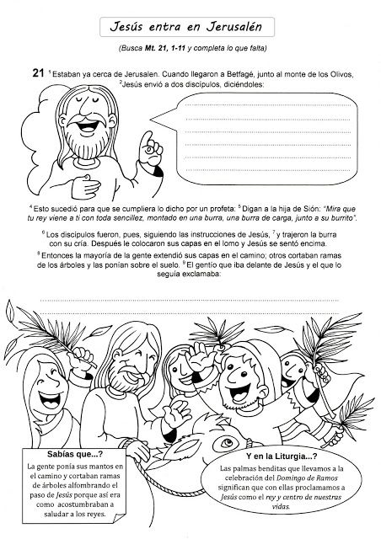
“Vayan al pueblo que ven allí enfrente; al entrar, encontrarán amarrada una burra y un burrito con ella; desátenlos y tráiganmelos. Si alguien les pregunta algo, díganle que el Señor los necesita y enseguida los devolverá”.
“¡Hosanna! ¡Viva el Hijo de David! ¡Bendito el que viene en nombre del Señor! ¡Hosanna en el cielo!

Slide 22
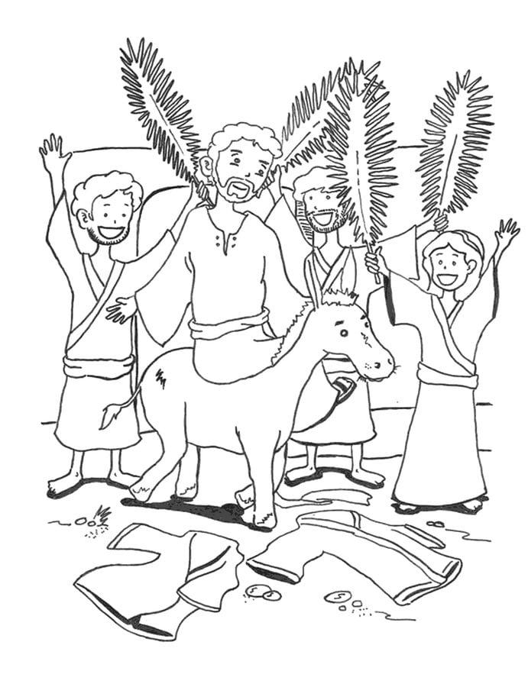
¡Hosanna! ¡Viva el Hijo de David! ¡Bendito el que viene en nombre del Señor!
¡Hosanna en el cielo!

Slide 23
Oración
¡Señor, gracias por amarme tanto! Siendo rey del universo, te humillaste hasta morir en una cruz por mí. Ayúdame a honrarte siempre como rey de mi corazón y del mundo. Que mis palabras y acciones siempre te den gloria.
Amen

Slide 24
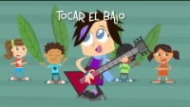
Hosana, Hosana, Rock, B Rodz, https://youtu.be/oZ4-WrQ2594 (3-6 años)

